Slide 1
LP 9 : Transmission de l'information

Slide 2
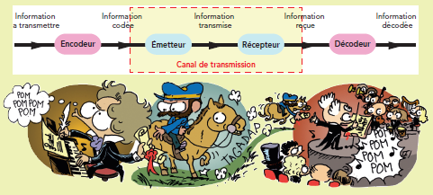
Hachette 2012 TS p 516
Chaîne de transmission d’informations | Encodeur | Emetteur | Nature du signal / Milieu | Récepteur | Décodeur
Pom pom pom pom! | Beethoven (cerveau) | Parchemin | Partition / Cavalier postier | Chef d’orchestre | Cerveau du chef d’orchestre

Slide 3
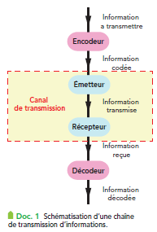
Hachette 2012 TS p 522
Encodeur : dispositif qui va convertir l’information en signal électrique analogique.
Canal de transmission : dispositif par lequel les infos sont transmises de l’émetteur au récepteur.

Slide 4

Hachette 2012 TS p 516
Chaîne de transmission d’informations | Encodeur | Emetteur | Nature du signal / Milieu | Récepteur | Décodeur
Pom pom pom pom! | Beethoven (cerveau) | Parchemin | Partition / Cavalier postier | Chef d’orchestre | Cerveau du chef d’orchestre
Téléphone | Microphone | Système électronique | Analogique / fil électrique | Système électronique | Haut-parleur

Slide 5
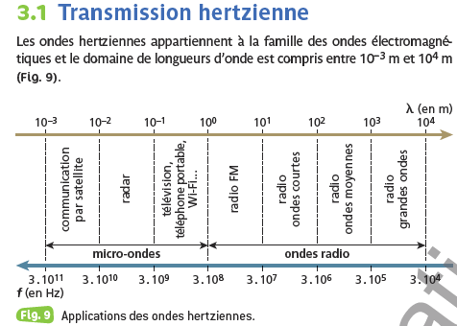
Transmission hertzienne : domaine et applications
Microméga 2012 TS p 558

Slide 6
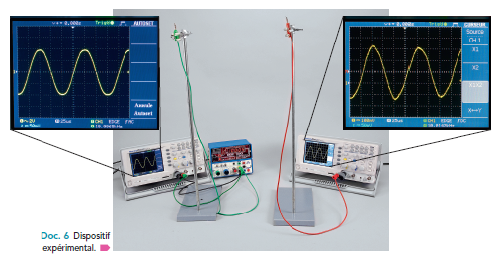
Expérience: transmettre des informations par ondes hertziennes :
Hachette 2012 TS p 542

Slide 7
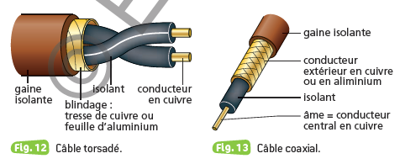
Propagation guidée : câbles torsadés et coaxiaux :
Microméga 2012 TS p 558

Slide 8
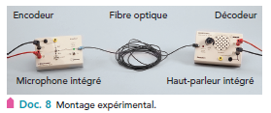
Expérience: transmettre des informations par fibre optique :
Hachette 2012 TS p 544

Slide 9
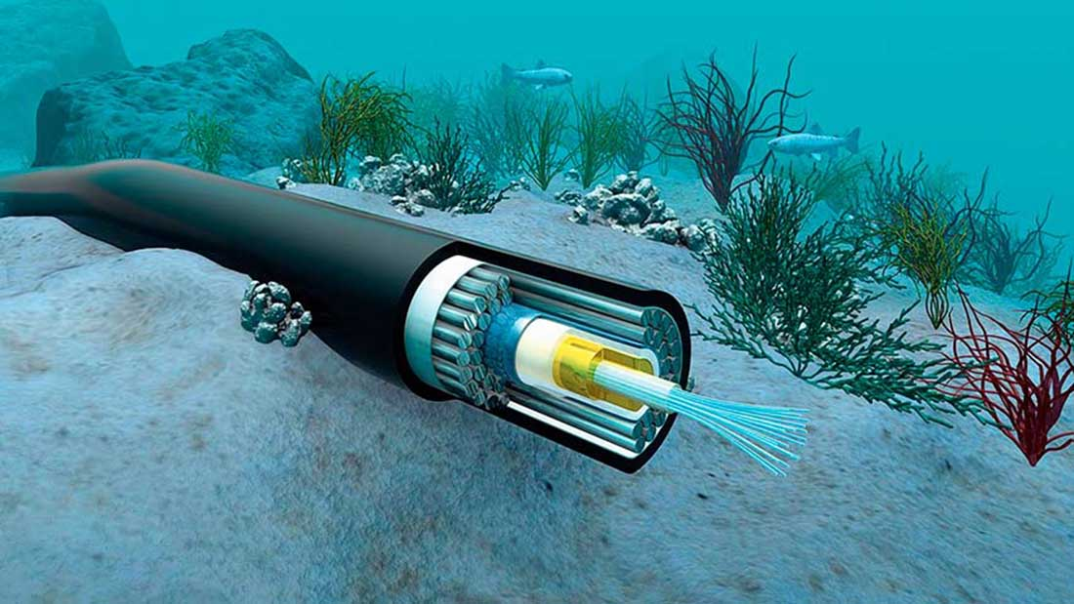
Propagation guidée : fibres optiques:
Fibre optique = Fil de verre ou de plastique capable de transmettre des ondes électromagnétiques du domaine du visible ou de l’infrarouge.

Slide 10
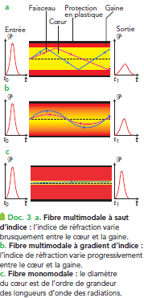
Propagation guidée : fibres optiques:
Hachette 2012 TS p 547
Fibre à saut d’indice : coeur et gaine d’indices de réfraction différents.
Réflexions successives; signal étalé et atténué
Fibre à gradient d’indice : variation continue de l’indice de réfraction entre le cœur et la gaine. Lumière déviée vers le centre.
Fibre monomodale : propagation du signal en ligne droite
Peu de réflexions successives, moins d’étalement du signal dans le temps

Slide 11
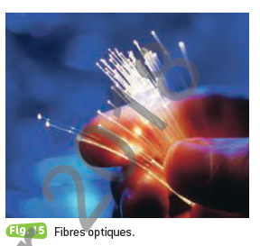
Conclusion
PROPAGATION
atmosphère
Libre
Guidée
Milieu matériel
Signaux électriques
Signaux électromagnétiques
Câbles
Fibres optiques
Torsadés
Coaxiaux

